Slide 1
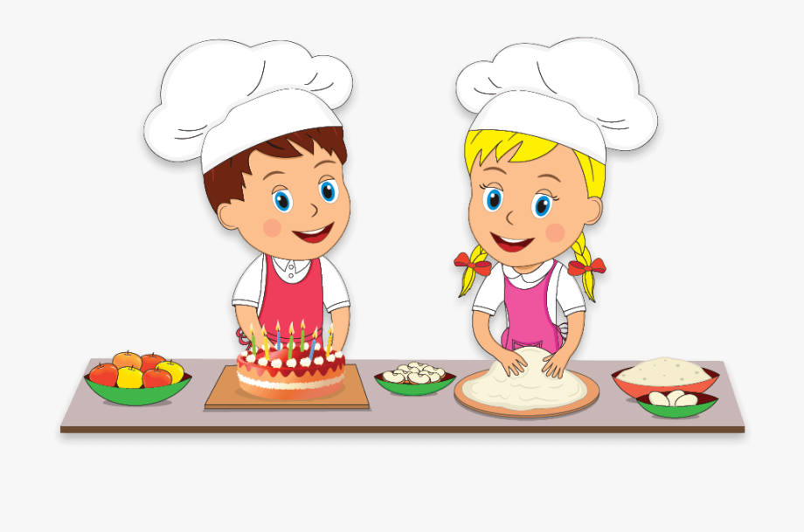
Интегрированное занятие
«Маленькие кулинары
идут на помощь Поваренку»
Выполнили
воспитатели:
Селина Е.А.
Печникова Н.Н.
Тазовский 2020г.

Slide 2
Ребята, нам пришло пригласительное письмо из кондитерской фабрики.
Давайте прочитаем что там написано.
Здравствуйте ребята, я
Поваренок.
Скоро праздники и мы не успеваем испечь
достаточное количество печенья.
Помогите пожалуйста мне. Ведь
вы уже совсем большие и многое
умеете сами.
Очень надеюсь на вашу
помощь.

Slide 3
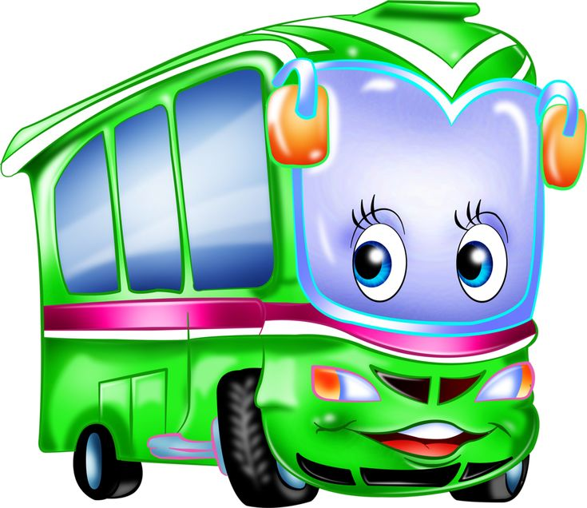
Ребята, поможем Поваренку? Поедем в кондитерскую фабрику?
Для того, чтобы попасть в кондитерскую фабрику нам надо выполнить
задания.
Мы в автобусе сидим и сидим, и сидим. (хлопки по коленят)
И из окошечка глядим, все глядим. (ладонь ко лбу)
Глядим назад, глядим вперёд (повороты)
вот так - вот,
вот так - вот.
Ну что ж автобус не везёт, не везёт?
Колёса закружились (руками рулеточка)
вот так -вот, вот так –вот.
Вперёд мы покатились
Вот так –вот, вот так –вот.
А щётки по стеклу шуршат (ладони влево вправо)
Бжик -бжик, бжик -бжик
Все капельки смести хотят
–бжик, -бжик, бжик, -бжик.
И мы не просто так сидим,
Би –би –би,
И громко, громко все гудим
Би –би -би.
Пускай автобус наш трясёт (трясут телом)
Вот так -вот, вот так -вот.
Мы едем, едем всё вперёд
Би –би -би.

Slide 4
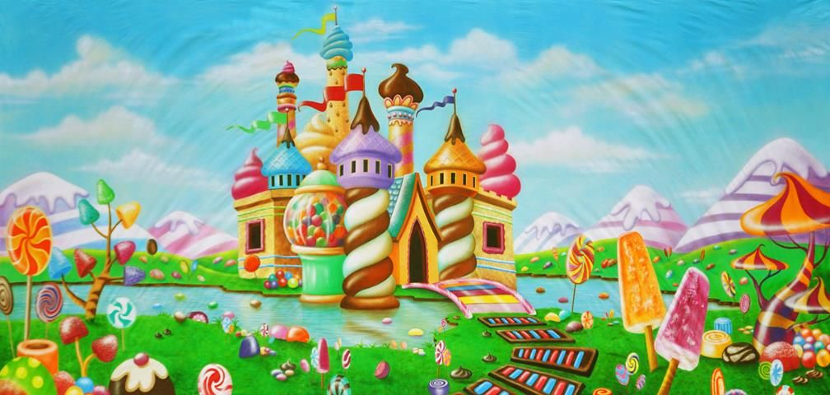
Добро пожаловать в кондитерскую фабрику!
Чтобы помочь Поваренку, на надо выполнить задания.

Slide 5
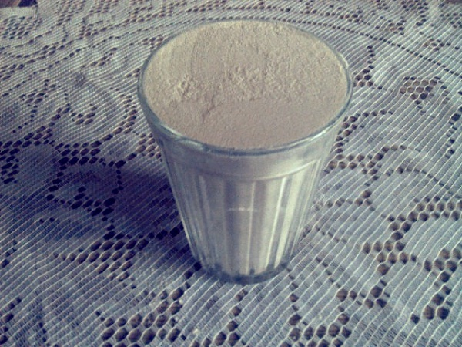
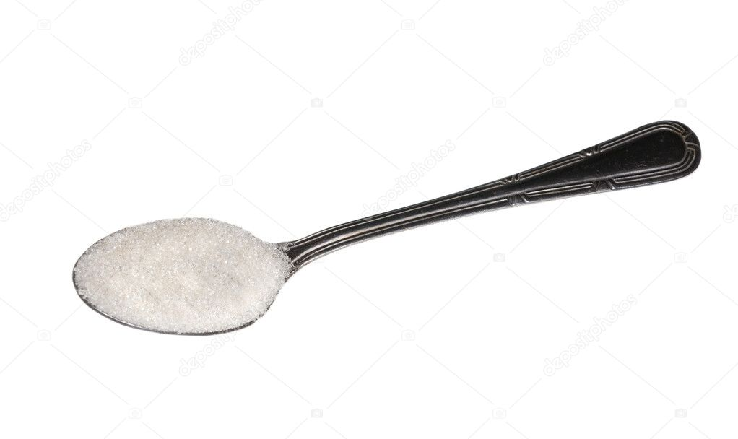
Задание 1. Ребята, измерьте сколько ложек муки входит в 1 стакан?
(Помните, что мера – это 1 чайная ложка муки без горки.)

Slide 6
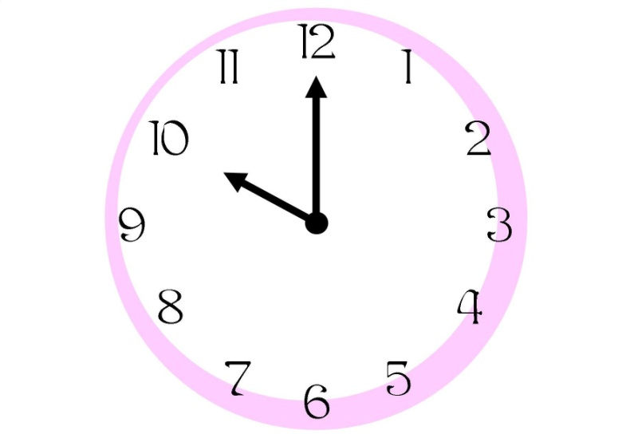
Задание 2. «Определи время выпечки».
Что изображено на часах?
(Цифры и стрелки)
Что показывает длинная стрелка?
(Минуты)
Что показывает короткая стрелка?
(Часы)
Назовите время, установленное на часах.
(10 часов 00 минут)
Назовите время, которое будет на часах через
один час, когда нам надо будет доставать из
духовки печенье.
(11 часов 00 минут)

Slide 7
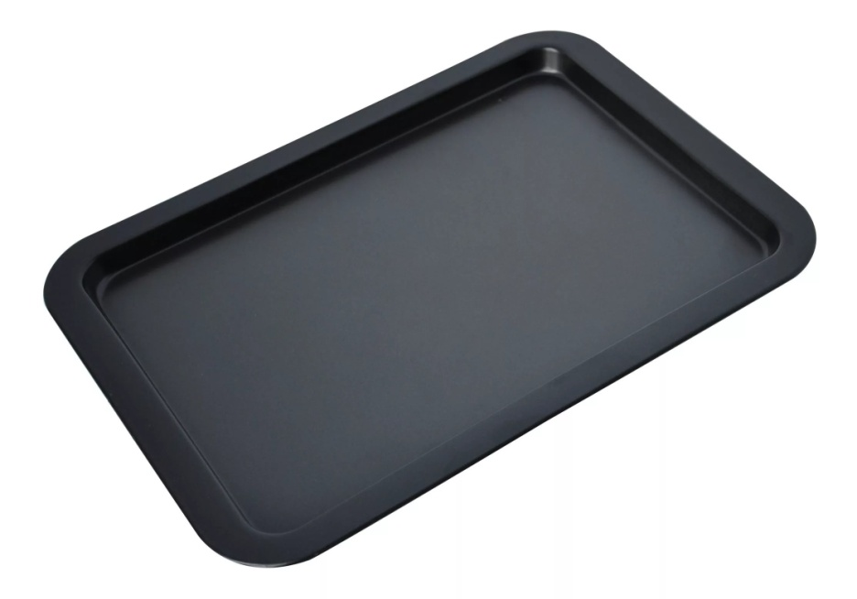
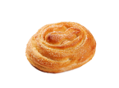
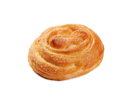
Задание 3. Сосчитай булочки на противнях.
Повара испекли булочки на двух противнях (на одном булочки расположены в 2 ряда по 6 шт., а на другом – в 3 ряда по 4 шт.). На каком противне поместилось больше булочек?
(На обоих противнях по 12 булочек)

Slide 8
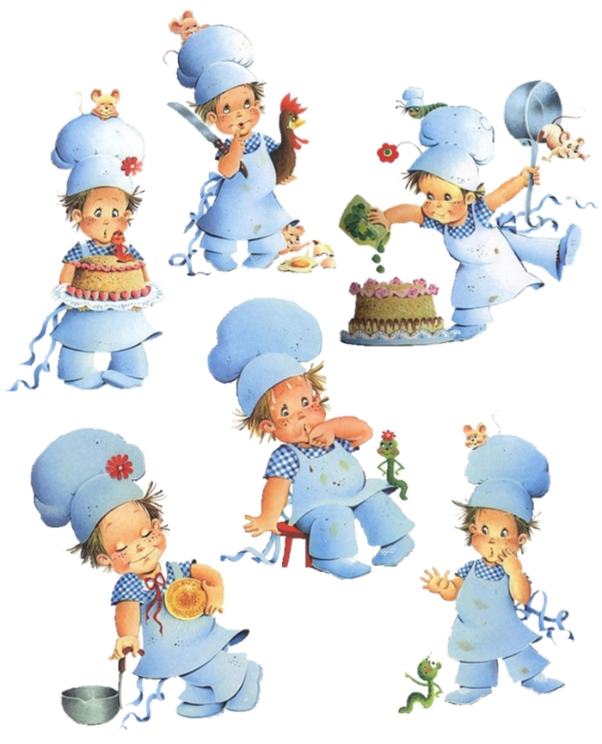
Задание 4. Выполни физкультминутку
Испечем бисквит мы пышный, (встали на носочки, потянули руки вверх и развели в стороны) Он получился отличный! (руки вперед, показываем жест, обозначающий, что все у нас хорошо) А теперь, давайте смело (шаг на месте, вокруг себя) Превратим его в шедевр! (шаг на месте, вокруг себя) Тортик мы украсить можем, (развели руки в стороны) Здесь мы вишенку положим, (протянули ручки, с наклоном корпуса, вперед) Кремом мы оформим бок, (руки в бок, и наклонные движения
влево, в право) Всем спасибо, кто помог! (поклонились до земли)

Slide 9
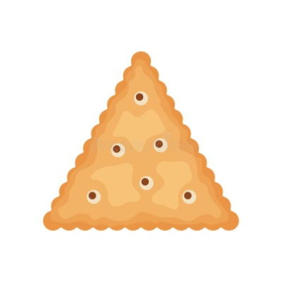
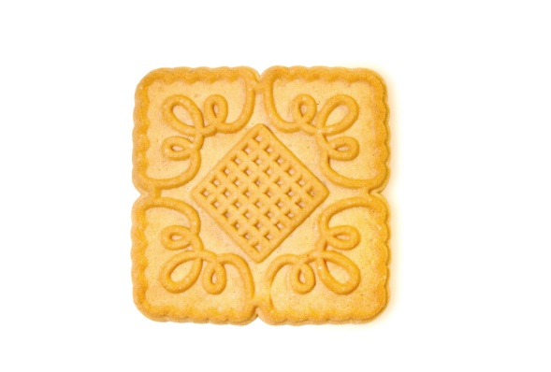
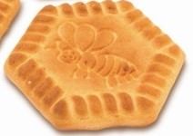
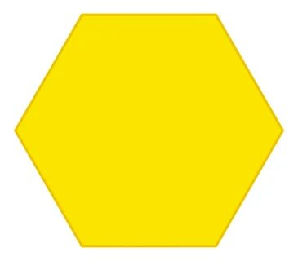
Задание 5. «Определи форму печенья»
На какую геометрическую фигуру
похоже это печенье?
(Печенье похоже на треугольник)
На какую геометрическую фигуру
похоже это печенье?
(Печенье похоже на квадрат)
На какую геометрическую фигуру
похоже это печенье?
(Печенье похоже на шестиугольник)
Как можно назвать эти геометрические фигуры одним словом?
(Многоугольники)

Slide 10
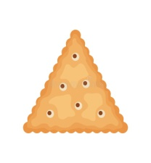
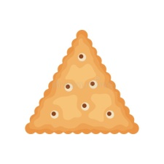
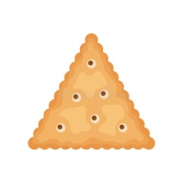
Задание 6. Разложите печенье по формам, но чтобы оно не слиплось,
раскладывать будем на расстоянии, через клеточку.
На тетрадном листке нарисуйте печенье, расположив их через клеточку.

Slide 11
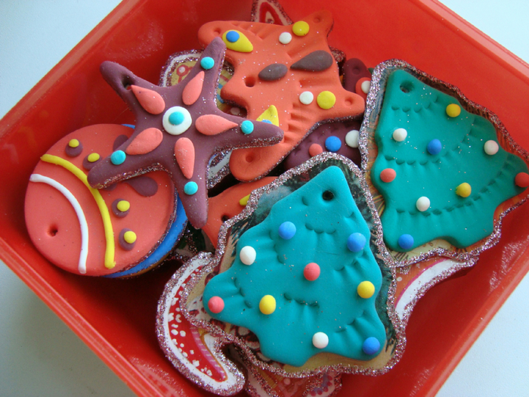
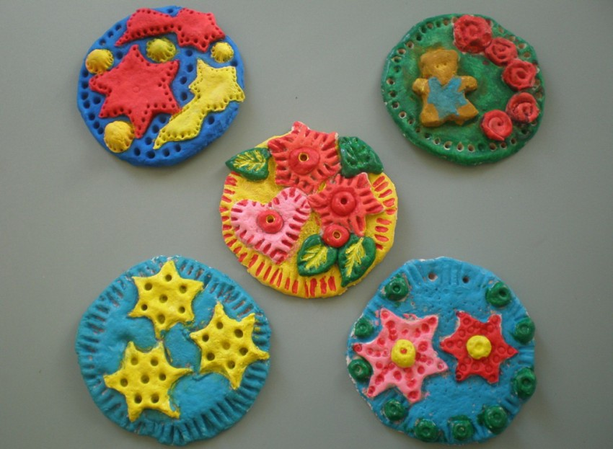
Молодцы ребята. Вы справились со всеми заданиями и
помогли Поваренку.
А теперь мы вам предлагаем слепить из пластилина печенье для игры в
«Магазин». Ребята, постарайтесь украсить свое печенье узорами.

